Slide 1
MODUL-III OPERASI FILE
Oleh: Wahyu Nurjaya WK, ST., M.Kom.

Slide 2
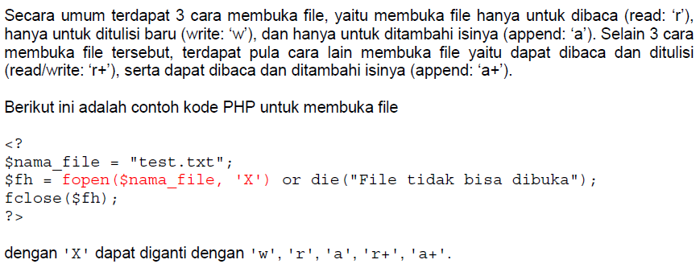
MEMBUKA FILE

Slide 3
MENUTUP FILE

Slide 4
MENULIS KE DALAM FILE

Slide 5
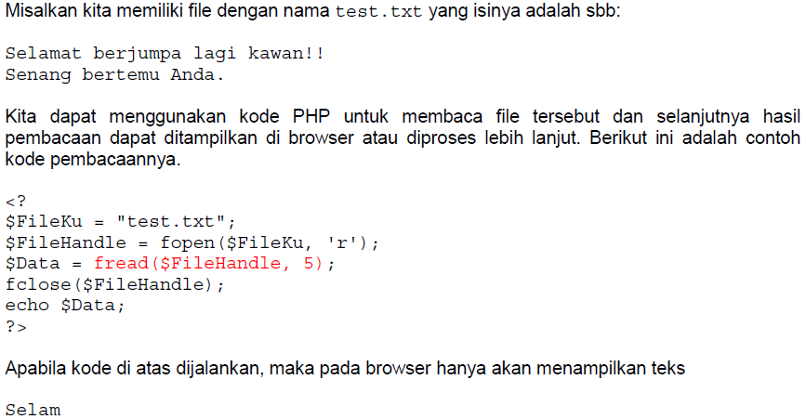
MEMBACA ISI FILE

Slide 6
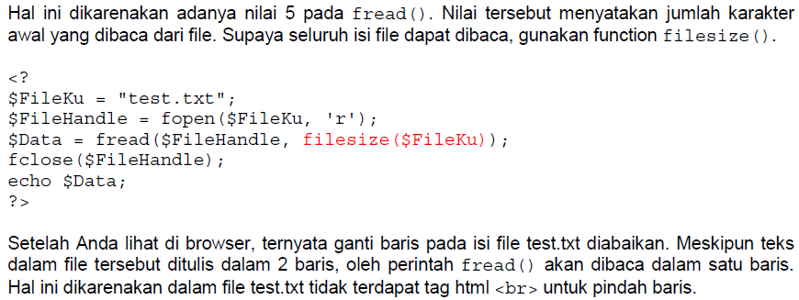
MEMBACA ISI FILE

Slide 7
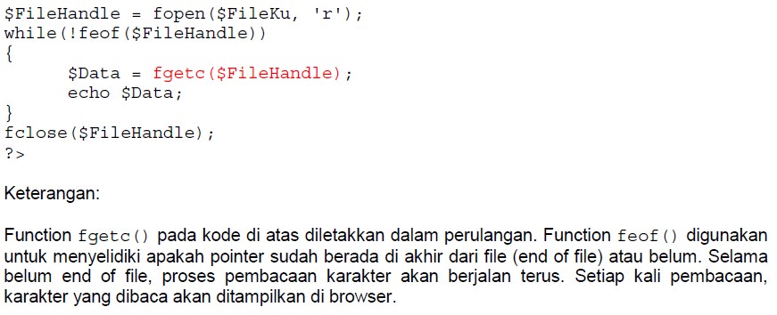
MEMBACA ISI FILE

Slide 8
MENGHAPUS FILE

Slide 9
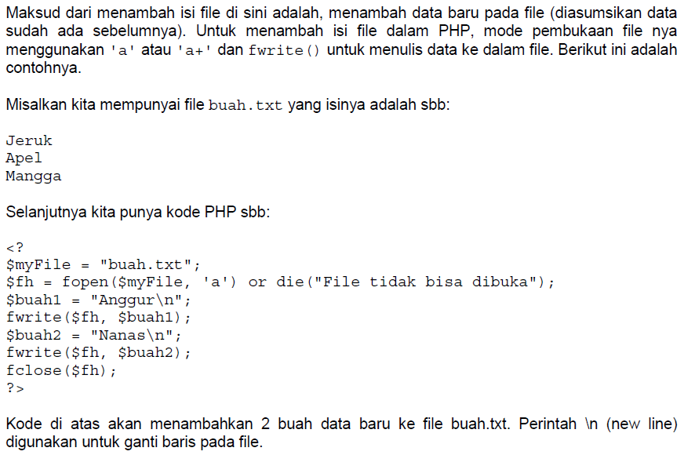
MENAMBAH ISI FILE

Slide 10
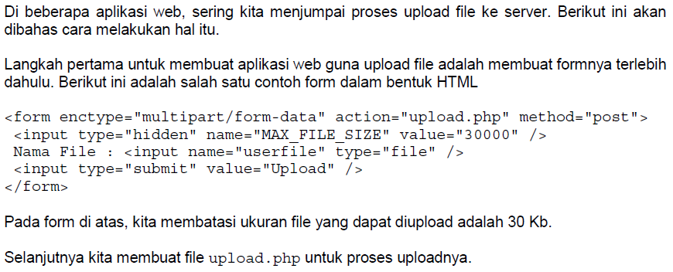
UPLOAD FILE

Slide 11
TERIMAKASIH

